Slide 1



Desenvolvimento de Aplicativo Mobile
Material base desenvolvido pelo Prof. Raphael Barreto
raphael.b.oliveira@docente.senai.br
2026
SENAI - SAPUCAÍ

Slide 2
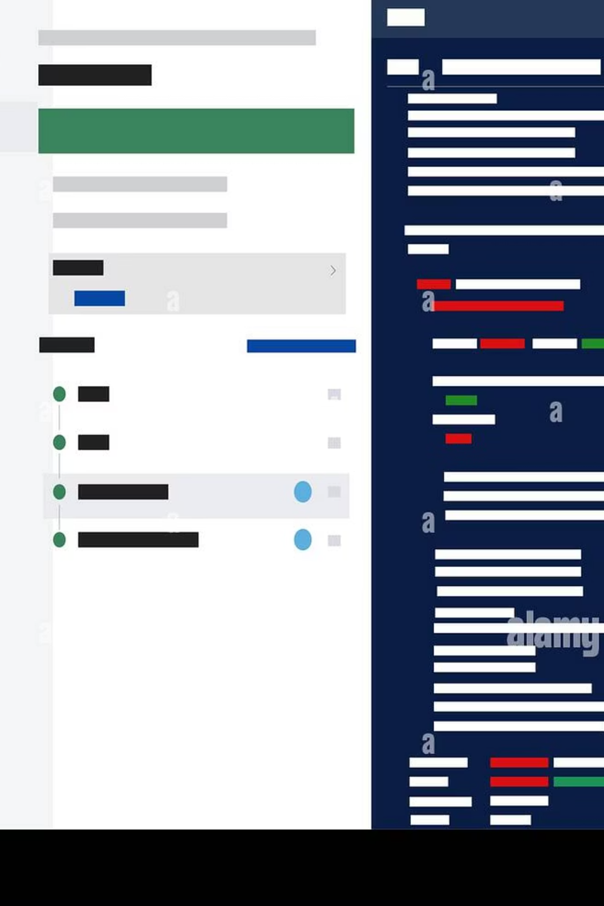
Bem-vindo ao Curso de React Native
Prepare-se para embarcar em uma jornada empolgante no desenvolvimento mobile! Neste curso completo, você vai aprender a criar aplicativos nativos incríveis usando React Native, transformando suas ideias em apps funcionais que rodam tanto no Android quanto no iOS.

Slide 3

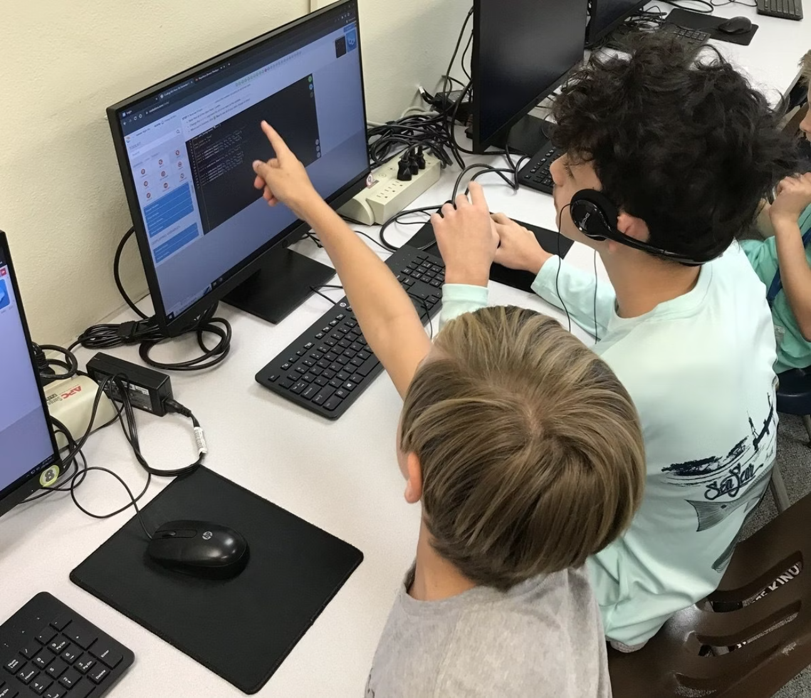
SEU INSTRUTOR
Conheça seu Professor
Raphael Barreto
Olá! Eu sou o Raphael Barreto e serei seu guia nessa aventura pelo mundo do desenvolvimento mobile. Com experiência prática em React Native, vou te mostrar tudo que você precisa saber para criar aplicativos profissionais, desde os conceitos fundamentais até técnicas avançadas.
Durante o curso, vamos construir projetos reais juntos, e você terá todo o suporte necessário para dominar essa tecnologia poderosa!

Slide 4

IMPORTANTE
JavaScript ou TypeScript?
JavaScript no Curso
TypeScript é Possível
Para manter o foco no aprendizado de React Native sem aumentar a complexidade, todas as aulas serão apresentadas em JavaScript. Isso facilita o entendimento dos conceitos principais.
React Native funciona perfeitamente com TypeScript! Quando criarmos nosso primeiro projeto, vou mostrar como configurar ambas as opções. A escolha da linguagem fica totalmente a seu critério.
Você pode seguir o curso em JavaScript como eu, ou adaptar os exemplos para TypeScript se preferir trabalhar com tipagem estática. O importante é que você se sinta confortável!

Slide 5
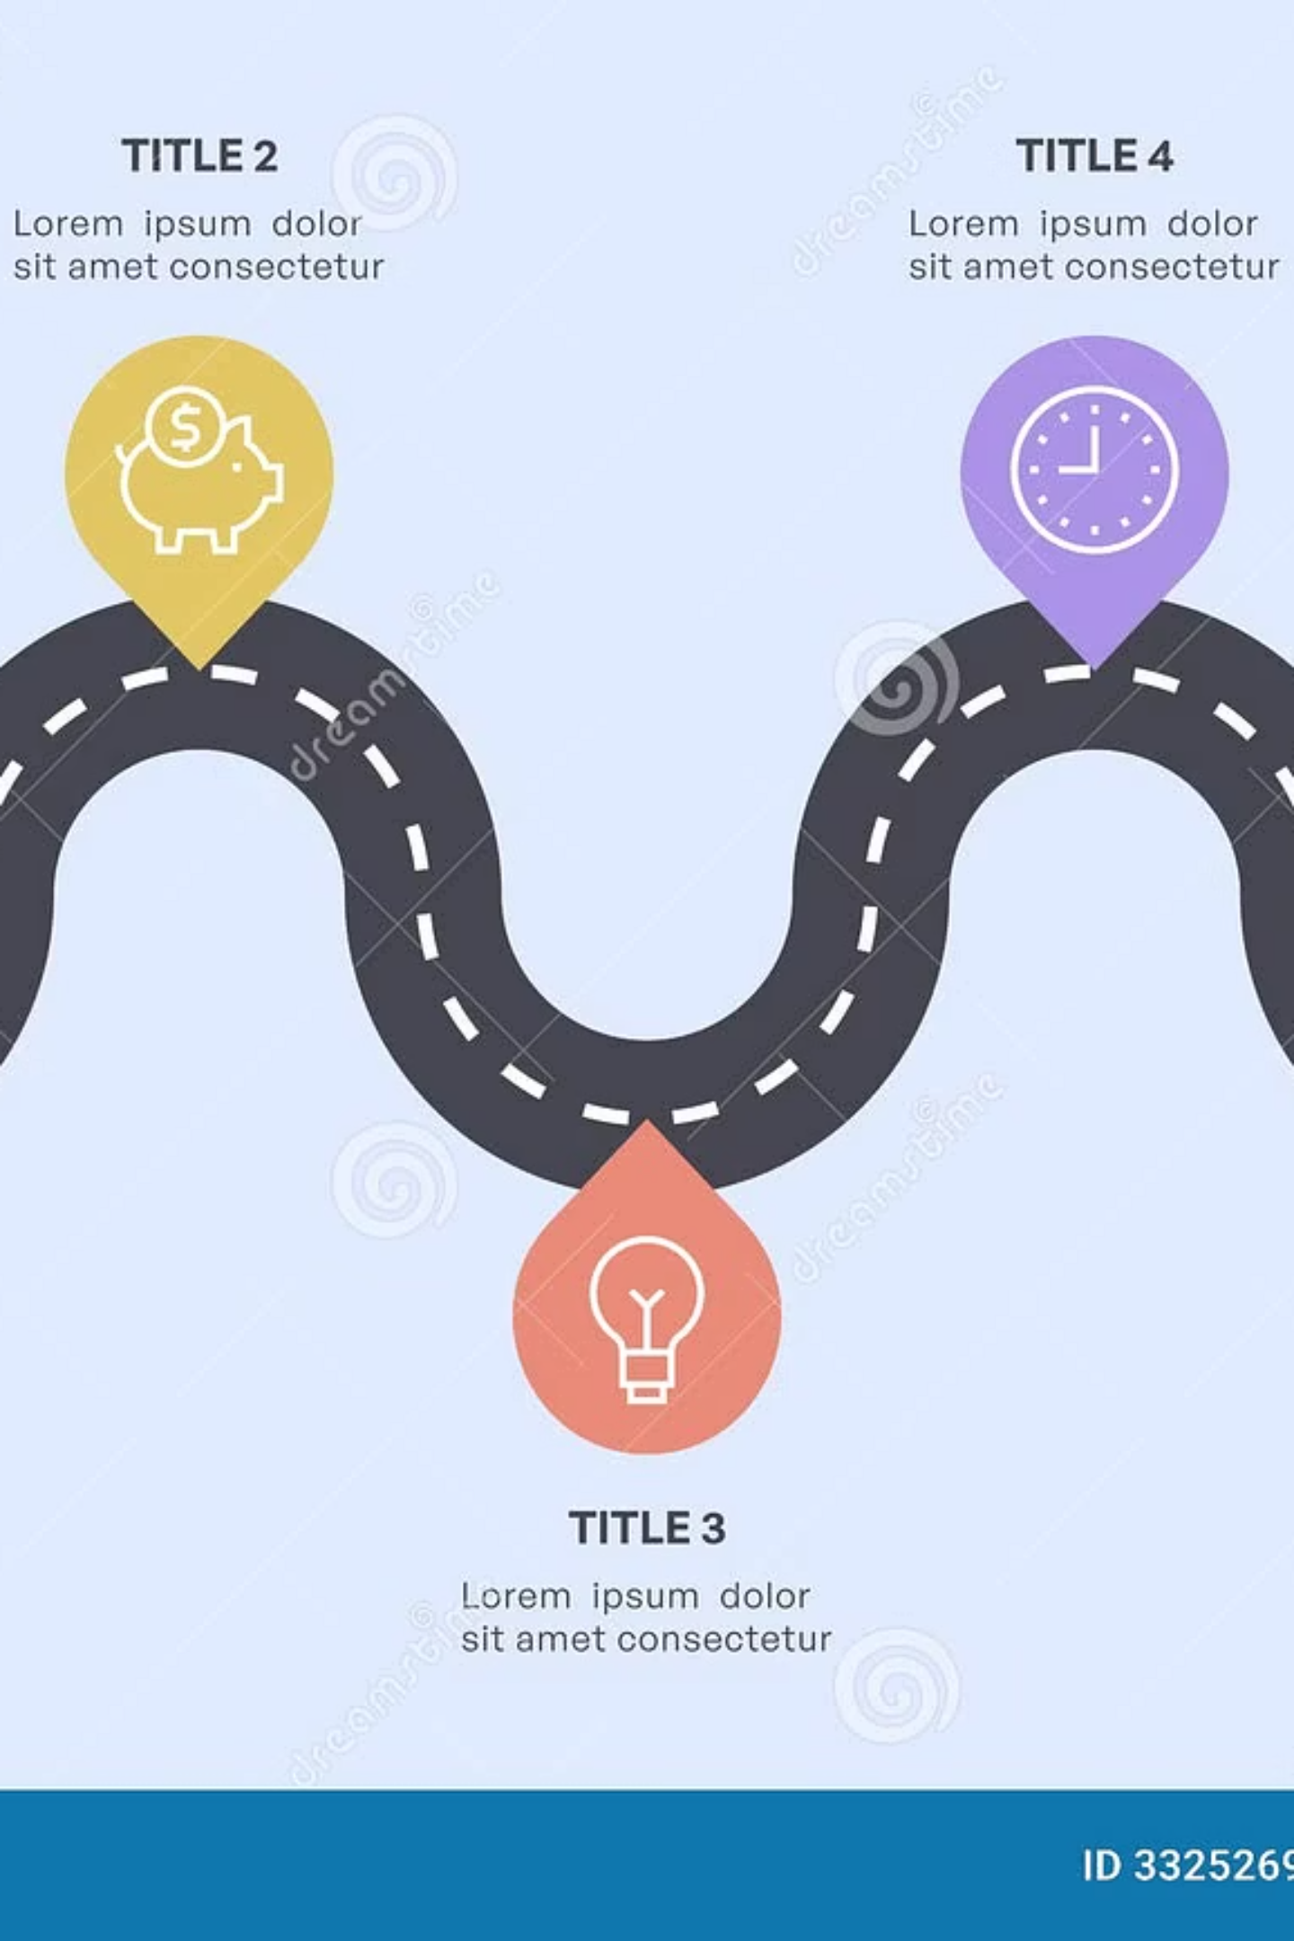
Estrutura do Curso
Nosso curso está organizado em cinco módulos progressivos, cada um focado em aspectos essenciais do desenvolvimento com React Native. Vamos do básico ao avançado, construindo conhecimento sólido a cada etapa.

Slide 6
MÓDULO 1
Fundamentos e Configuração
Desenvolvimento Nativo
1
Entenda o que significa desenvolver aplicativos nativos e por que o React Native é especial
React vs React Native
2
Descubra as diferenças e semelhanças entre essas duas tecnologias
Ambiente de Desenvolvimento
3
Configure seu computador com todas as ferramentas necessárias - vou guiar você pelas várias opções disponíveis
Estrutura do Projeto
4
Explore os arquivos e pastas, entendendo como tudo se conecta para fazer seu app funcionar

Slide 7
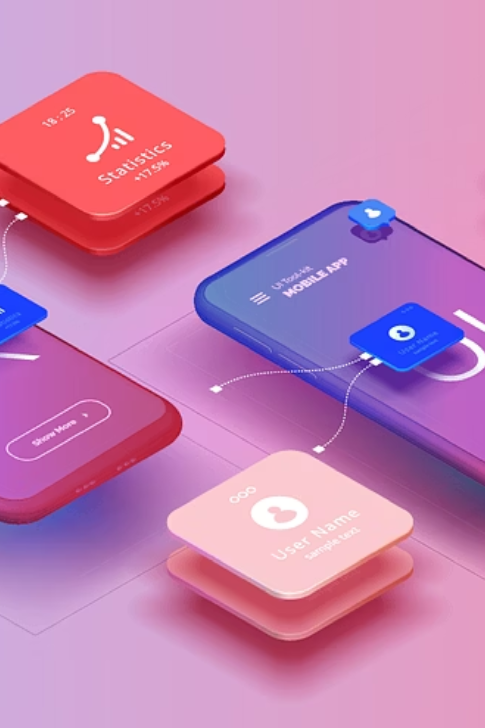
MÓDULO 2
Criando Interfaces Visuais
Elementos Visuais
Estilização
Se no React você usa HTML para criar a interface, no React Native é diferente! Vamos construir nosso primeiro projeto básico e aprender quais componentes usar para criar telas bonitas e funcionais.
Esqueça o CSS tradicional! Aqui você vai descobrir como estilizar componentes no React Native, criando layouts responsivos e interfaces atraentes que funcionam perfeitamente em diferentes tamanhos de tela.
Componentes nativos fundamentais
Como estruturar sua interface
Boas práticas de organização
StyleSheet API
Flexbox para layouts
Cores, fontes e espaçamentos

Slide 8




MÓDULO 3
Navegação em Aplicativos Mobile
A navegação em apps mobile é mais complexa e rica do que na web. Existem diversos tipos de navegação que você precisa dominar para criar experiências fluidas e intuitivas para seus usuários.
Tipos de Navegação
Stack, Tab, Drawer e muito mais - aprenda quando usar cada tipo
Parâmetros e Rotas
Passe dados entre telas e configure rotas dinâmicas
Navegação Aninhada
Combine diferentes navegadores para criar estruturas complexas
Este módulo vai além do que você conhece do React, explorando padrões específicos do desenvolvimento mobile que tornarão seus apps mais profissionais!

Slide 9
MÓDULO 4
Recursos Nativos do Celular
Agora você não está mais no navegador - está dentro de um celular! E isso abre um mundo de possibilidades com recursos exclusivos que tornam seus apps muito mais poderosos e interessantes.
GPS e Localização
Câmera e Galeria
Armazenamento Local
Acesse a localização do usuário para criar funcionalidades baseadas em mapas e proximidade
Capture fotos, grave vídeos e acesse a galeria de imagens do dispositivo
Salve dados diretamente no celular para funcionar offline e melhorar a performance
Também vamos explorar as diferenças entre Android e iOS, aprendendo a lidar com especificidades de cada sistema operacional para garantir que seu app funcione perfeitamente em ambas as plataformas.

Slide 10
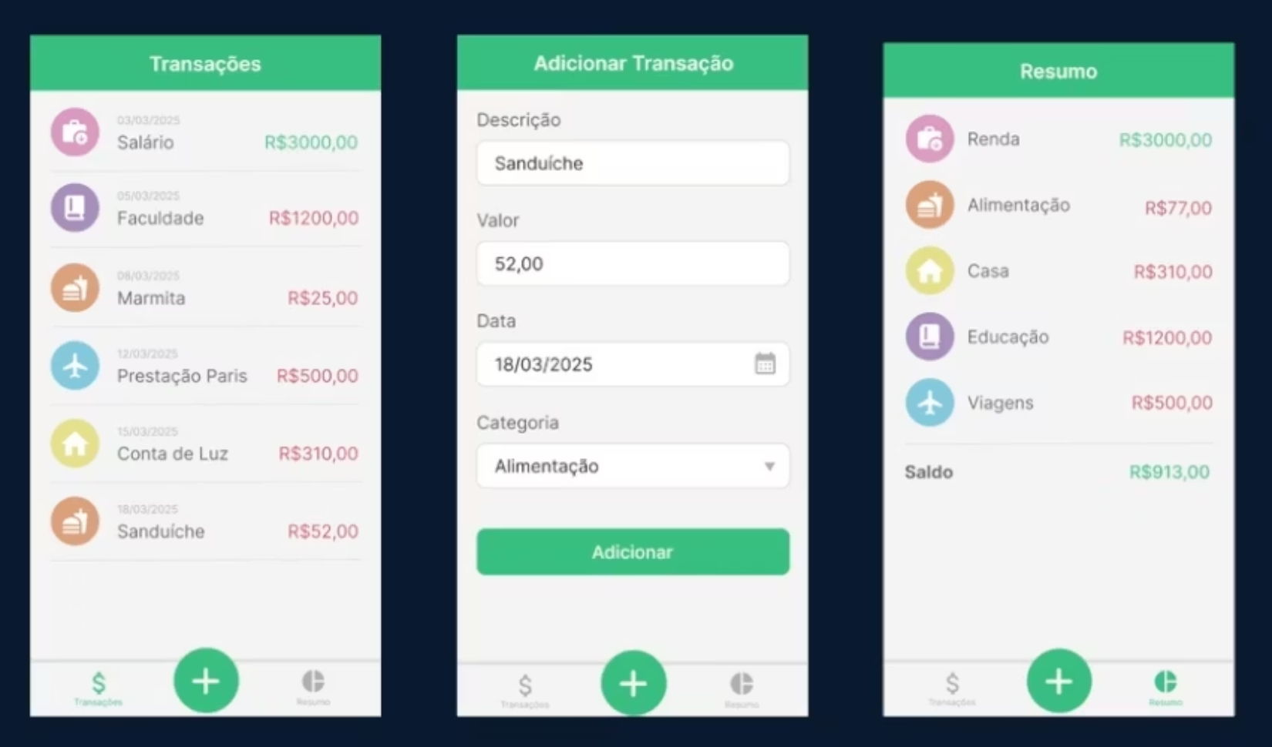

MÓDULO 5
Projeto Final: App de Finanças
Consolidando Todo o Conhecimento
No módulo final, vamos construir juntos um aplicativo completo de gerenciamento de finanças pessoais! Este projeto vai integrar tudo que você aprendeu nos módulos anteriores.
Enquanto desenvolvemos o app, vou aprofundar temas importantes que já vimos e introduzir conceitos avançados que vão elevar a qualidade dos seus projetos.
O Gran Finale
Ao final, você vai aprender a fazer o build do aplicativo, gerando arquivos prontos para distribuição. Isso significa que outras pessoas poderão baixar e usar seu app!
Este projeto será seu portfólio! Um aplicativo real e funcional que você pode mostrar para amigos, família ou até mesmo em entrevistas de emprego.

Slide 11

Pronto para Começar?
É isso! Agora você já sabe exatamente o que te espera neste curso completo de React Native. Estamos prestes a iniciar uma jornada incrível pelo desenvolvimento mobile.
Próximos Passos
Na próxima aula, vamos mergulhar nos conceitos fundamentais: o que é React Native? Como funciona o desenvolvimento de aplicativos nativos? Por que essa tecnologia está revolucionando o mundo mobile?
Nos vemos na próxima aula! 🚀

Slide 12

Perguntas?
Entre em contato:
raphael.b.oliveira@docente.senai.br
Obrigado pela atenção! Estou à disposição para esclarecer dúvidas e ajudar no seu aprendizado.

Slide 13




